Slide 1
Tipi di computer e la robotica

Slide 2
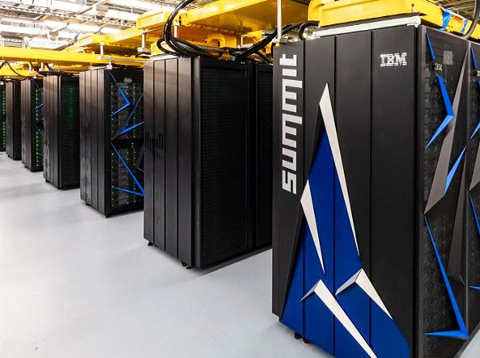
Supercomputer
CPU velocissime, SSD molto prestanti e GPU estreme
Possono essere formati da cluster di PC
Usati per simulazioni mediche o ingegneristiche

Slide 3
Supercomputer
Riuscite a trovare la lista dei più potenti supercomputer?

Slide 4
NoW e CoW
Personal Computer (PC) collegati tra loro attraverso reti ad elevate prestazioni che lavorano assieme ad un unico problema
Ogni calcolo viene scomposto ed affidato ad una macchina (cluster)

Slide 5
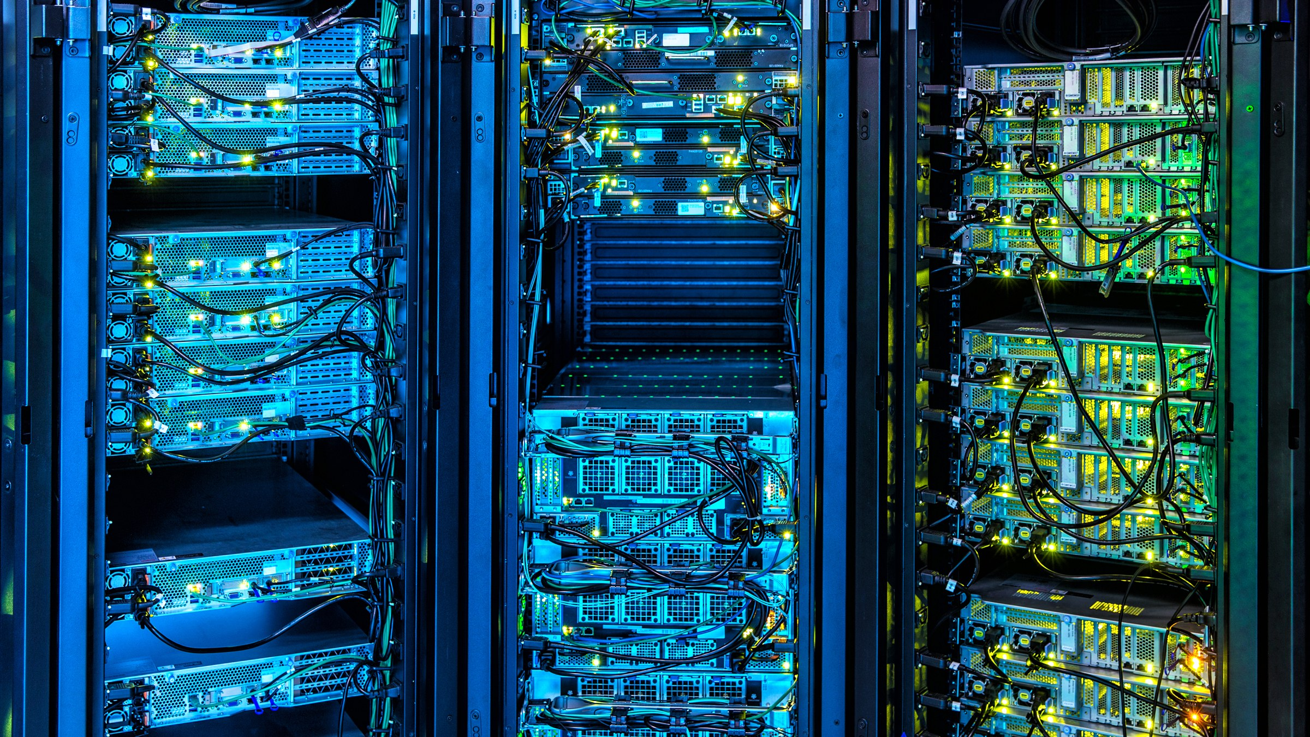
Server di rete
Strumenti di raccolta ed elaborazione dati al servizio di altri computer chiamati client
Funzionano grazie alla rete internet

Slide 6
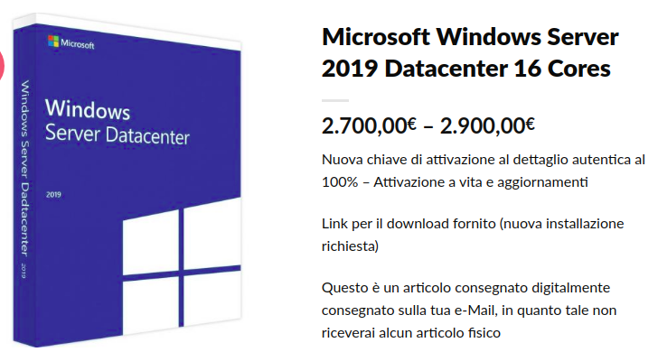
Costo licenza server

Slide 7
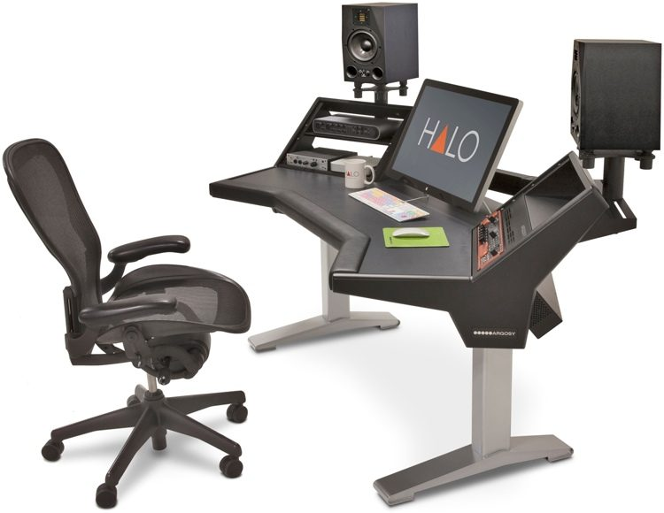
Workstation
PC con elevate prestazioni grafiche e di calcolo, usati a scopi professionali

Slide 8
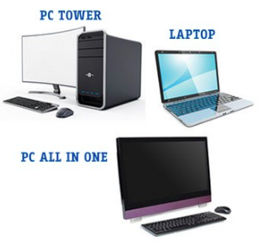
Personal computer

Slide 9
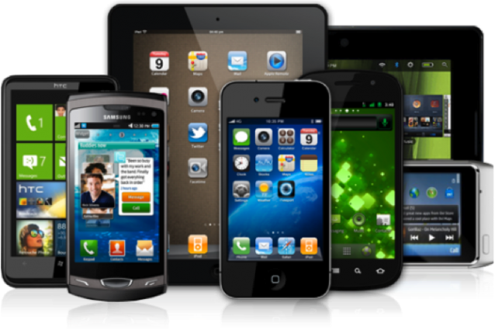
Dispositivi mobili

Slide 10
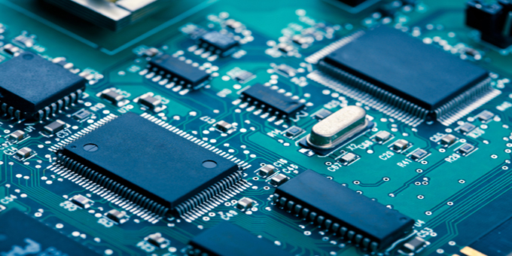
Sistemi embedded
Computer in miniatura pensati per una sola applicazione

Slide 11
Chip monouso
Calcolatori in miniatura montati su microchip singoli
  Patologie di pazienti cronici
  Biglietti di auguri
  Tessera del bus
  Targhette di vestiti
  NFC del telefono

Slide 12
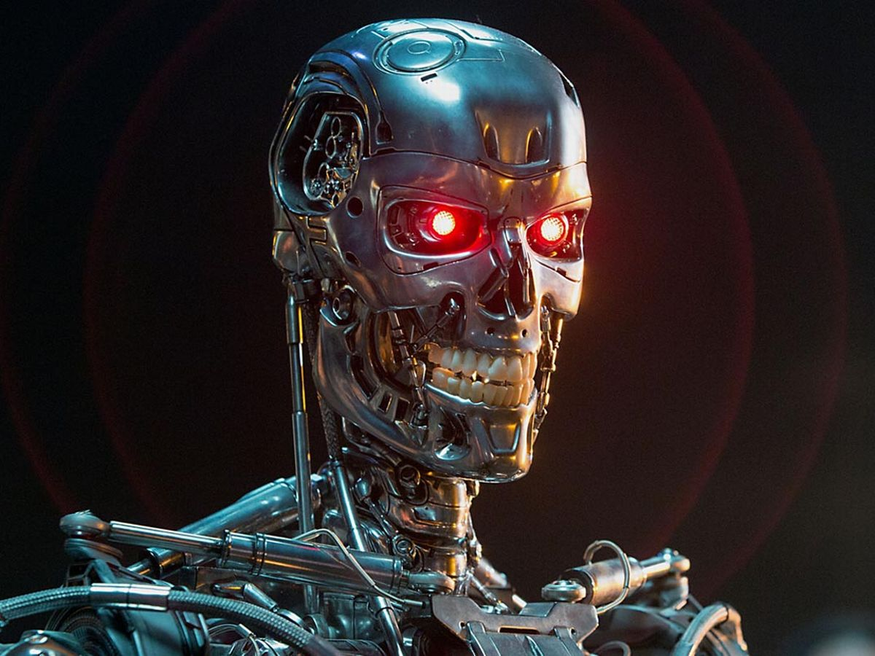
Robotica

Slide 13
Robotica
Scienza che ha come obiettivo lo studio di macchine in grado di sostituire l’uomo nell’esecuzione di compiti sia fisici che decisionali
  Robot deriva dal ceco robota che significa appunto lavoratore

Slide 14
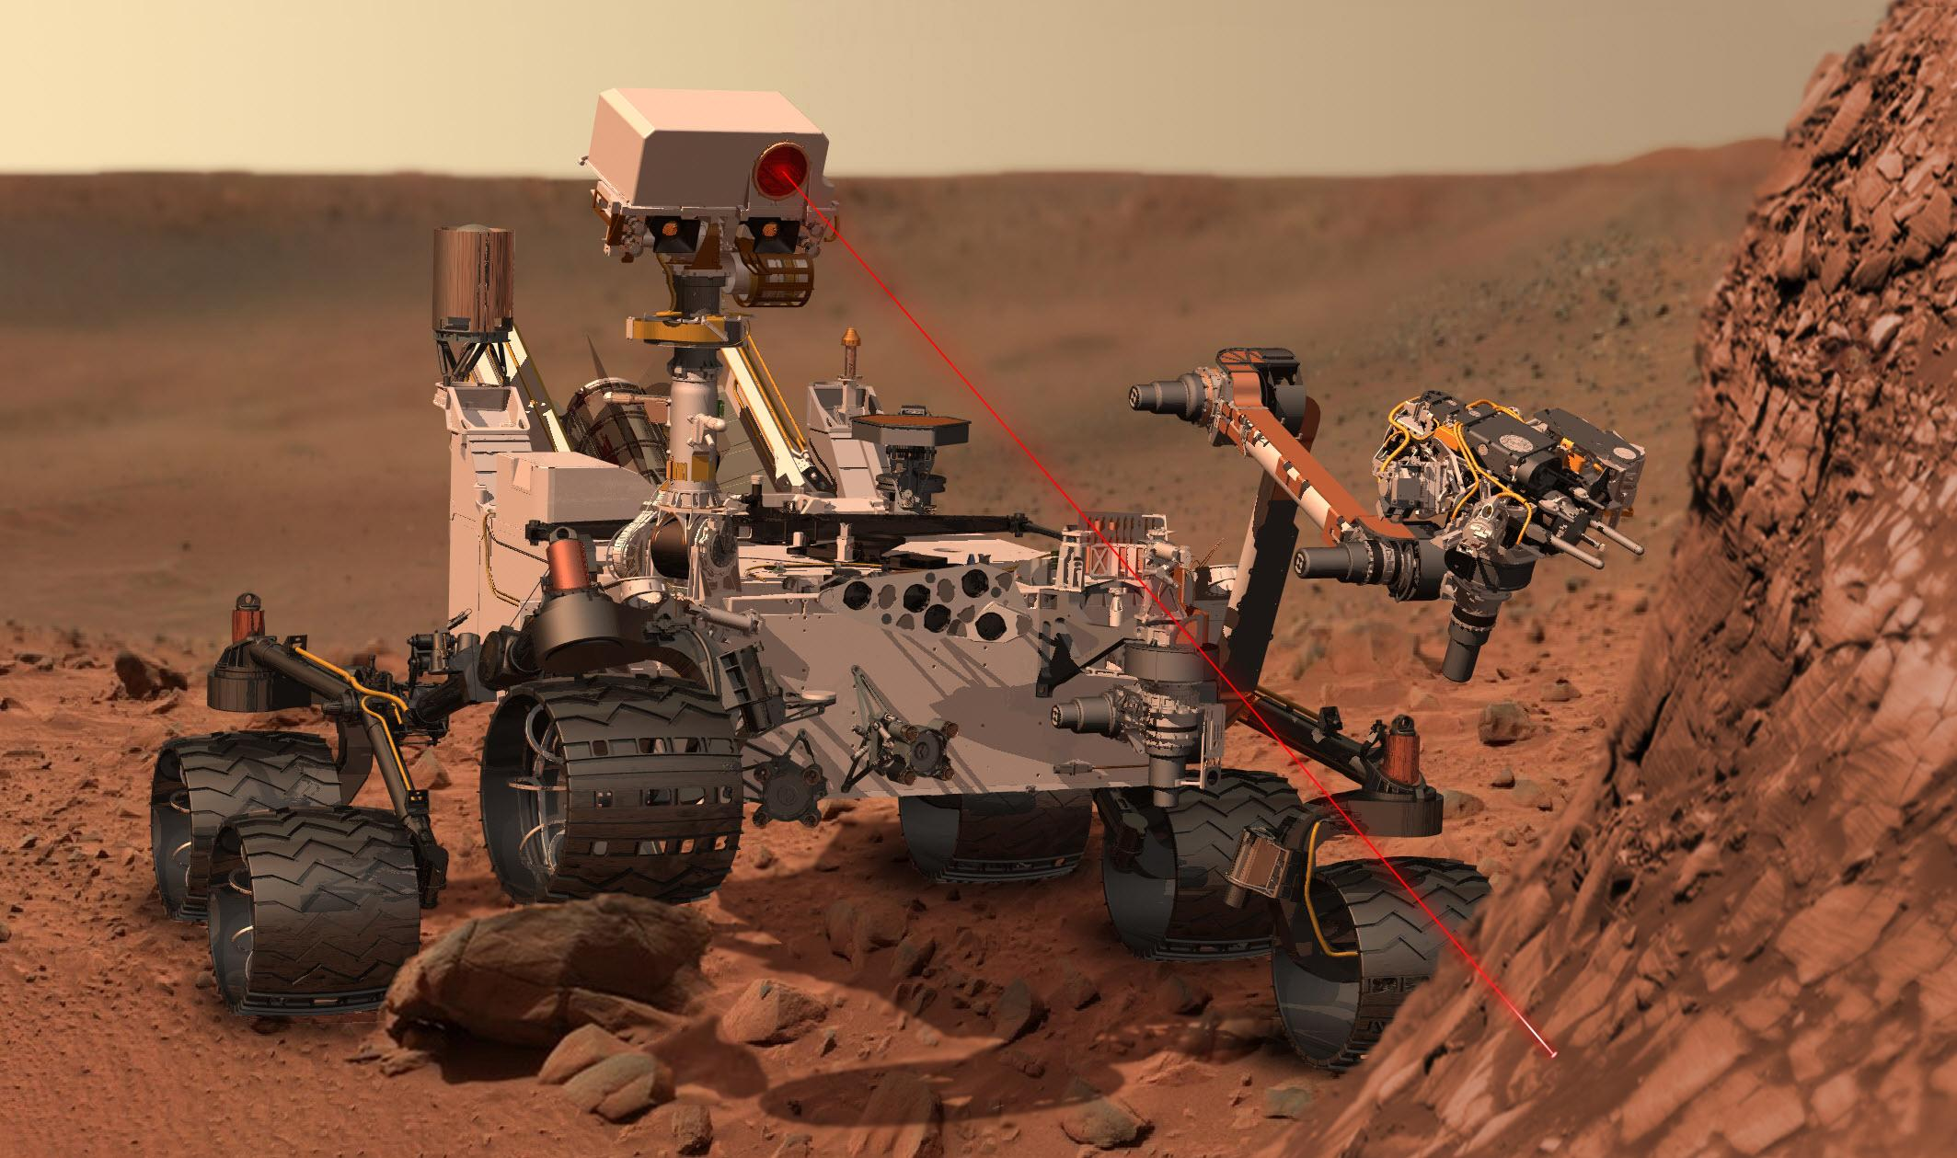
Robotica avanzata
Studia come realizzare robot in grado muoversi in ambienti non strutturati

Slide 15
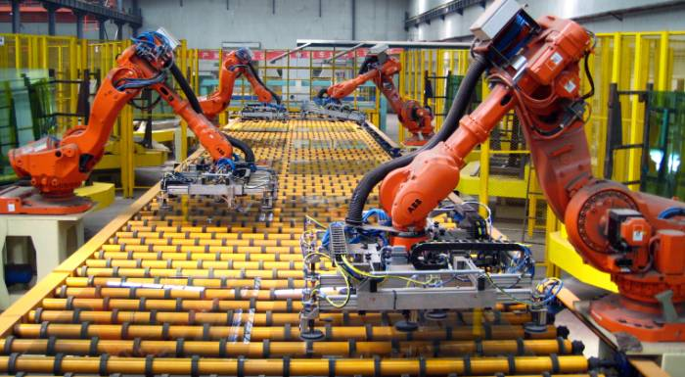
Robotica industriale
Studia come realizzare robot in grado di muoversi in ambienti strutturati

Slide 16
Struttura di un robot
Unità programmabile
  CPU e RAM + sensori (di luce, di prossimità, …) + attuatori (motori e lampade)
Parte meccanica
  Varia in base al robot
Software di controllo
  Interazione, gestione dati, monitoraggio, pianificazione

Slide 17
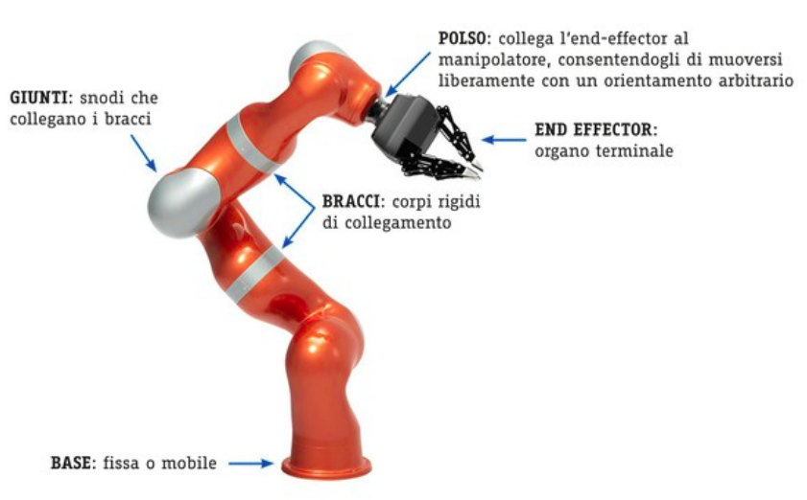
Struttura di un robot

Slide 18
Video robotica
https://www.youtube.com/watch?v=dKjCWfuvYxQ
https://www.youtube.com/watch?v=bmNaLtC6vkU
https://www.youtube.com/watch?v=7Q3YW-3KCzU
https://www.youtube.com/watch?v=HX6M4QunVmA

